Slide 1
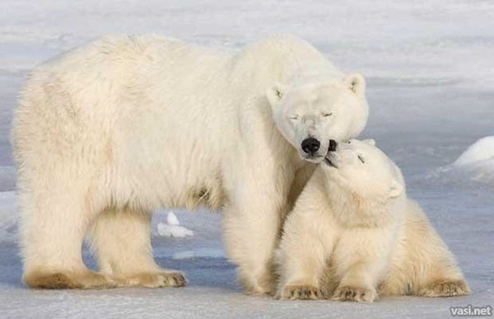
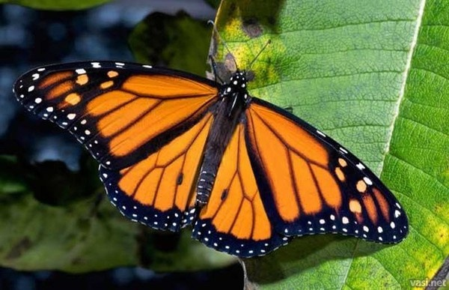
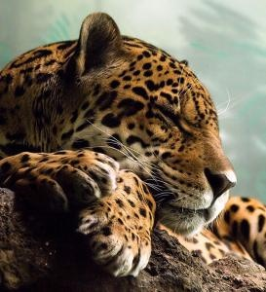
За период с 16 по 20 век исчезло свыше 250 видов и подвидов животных

Slide 2
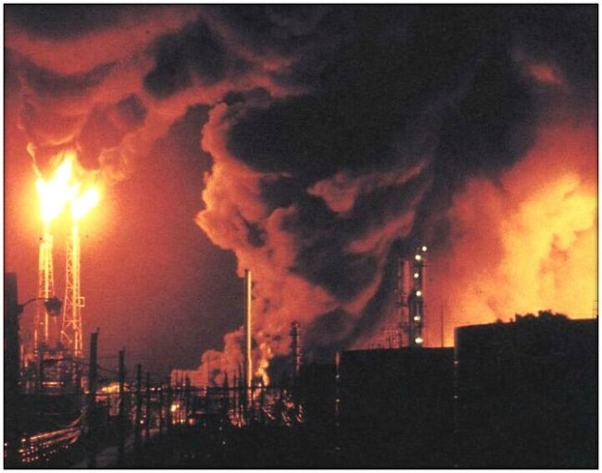
Ежегодно выбрасываются в атмосферу сотни миллионов тонн оксидов азота

Slide 3
Ежегодно вырубается и погибает от пожаров 11 млн. га леса

Slide 4
Ежегодно выводится из строя и превращается в бесплодную пустыню 6 млн. га плодородных земель

Slide 5
Проблема отходов – одна из самых важных проблем человечества

Slide 6
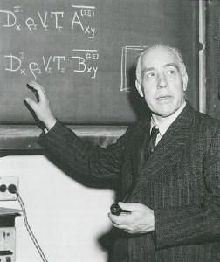
Выдающийся физик Нильс Бор еще в прошлом веке сказал: «Человечество не погибнет в атомном кошмаре, оно захлебнётся в собственных отходах»

Slide 7
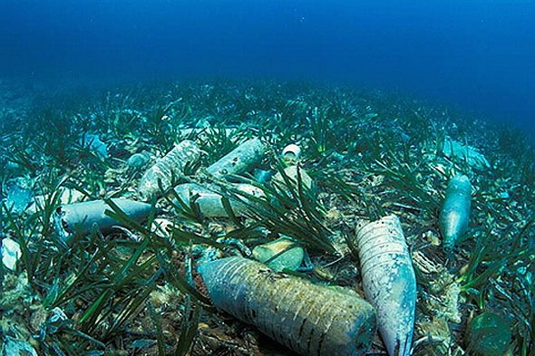
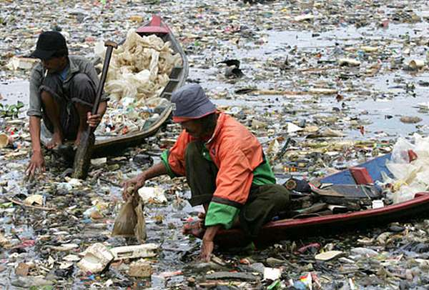
В Тихом океане существует два
мусорных острова.
Площадь одного из них составляет 1,8 млн. кв. км,
что сопоставимо с территорией трех Францией .
По прогнозам экологов , через 10 лет количество мусора
в океане увеличится в 2 раза .

Slide 8
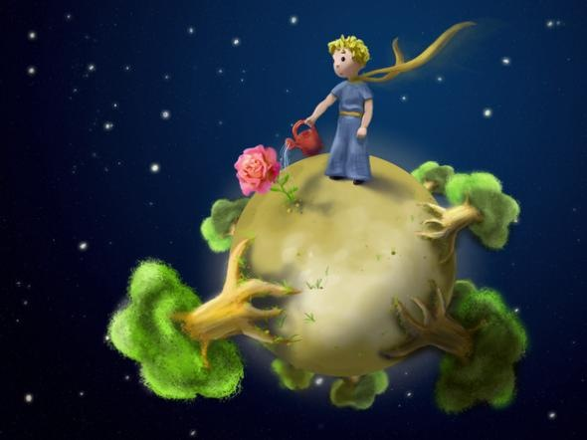
А ещё один очень полезный совет дал Антуан де Сент- Экзюпери в сказке «Маленький принц»:
"Встал поутру, умылся, привел себя в порядок - обязательно приведи в порядок свою планету».
Думаю, всем нам очень хочется жить в чистом и красивом городе, поэтому нужно помнить: чисто не там, где убирают, а там, где не мусорят.

